Slide 1
ΓΕΩΛΟΓΙΑ ΠΕΤΡΕΛΑΙΩΝ
Ενότητα 10: Μονωτήρες – Μετανάστευση - Χρόνος
Αβραάμ Ζεληλίδης, Καθηγητής
Σχολή Θετικών Επιστημών
Τμήμα Γεωλογίας

Slide 2
Άδειες Χρήσης
Το παρόν υλικό διατίθεται με τους όρους της άδειας χρήσης Creative Commons Αναφορά, Μη Εμπορική Χρήση, Μη παράγωγα έργα 4.0 [1] ή μεταγενέστερη, Διεθνής Έκδοση. Εξαιρούνται τα αυτοτελή έργα τρίτων π.χ. φωτογραφίες, διαγράμματα κ.λ.π., τα οποία εμπεριέχονται σε αυτό και τα οποία αναφέρονται μαζί με τους όρους χρήσης τους στο «Σημείωμα Χρήσης Έργων Τρίτων».
[1] http://creativecommons.org/licenses/by-nc-nd/4.0/
Σύμφωνα με αυτήν την άδεια ο δικαιούχος σας δίνει το δικαίωμα να:
Μοιραστείτε — αντιγράψετε και αναδιανέμετε το υλικό
Υπό τους ακόλουθους όρους:
Αναφορά Δημιουργού — Θα πρέπει να καταχωρίσετε αναφορά στο δημιουργό, με σύνδεσμο της άδειας
Μη εμπορική χρήση — Δεν μπορείτε να χρησιμοποιήσετε το υλικό για εμπορικούς σκοπούς
Μη παράγωγα έργα — Μπορείτε να αναδιανείμετε το υλικό ως έχει, χωρίς να προβείτε σε αλλαγές (ανάμιξη, τροποποίηση)

Slide 3
Χρηματοδότηση
Το παρόν εκπαιδευτικό υλικό έχει αναπτυχθεί στα πλαίσια του εκπαιδευτικού έργου του διδάσκοντα.
Το έργο «Ανοικτά Ακαδημαϊκά Μαθήματα στο Πανεπιστήμιο Πατρών» έχει χρηματοδοτήσει μόνο τη αναδιαμόρφωση του εκπαιδευτικού υλικού.
Το έργο υλοποιείται στο πλαίσιο του Επιχειρησιακού Προγράμματος «Εκπαίδευση και Δια Βίου Μάθηση» και συγχρηματοδοτείται από την Ευρωπαϊκή Ένωση (Ευρωπαϊκό Κοινωνικό Ταμείο) και από εθνικούς πόρους.

Slide 4
Σύνοψη- Σκοποί Ενότητας
Χαρακτηριστικά των μονωτήρων (seal rocks)
Τύποι και χαρακτηριστικά
Μετανάστευση Πετρελαίου: Πρωτογενής, δευτερογενής, τριτογενής
Μηχανισμοί και δρόμοι μετανάστευσης
Ο καθοριστικός παράγοντας χρόνος (timing)
Η αναγκαία σχέση γένεσης- μετανάστευσης – παγίδευσης για την αξιοποίηση
Φυσικές και χημικές μετατροπές.

Slide 5
ΜΟΝΩΤΗΡΕΣ
Η ύπαρξη ενός πετρελαϊκού πεδίου εξαρτάται από την παρουσία ενός αποτελεσματικού μονωτήρα.
Ο μονωτήρας απαγορεύει την ανοδική κίνηση των πετρελαϊκών ρευστών, σαν καπάκι. Οφείλει να έχει τις αντίθετες ιδιότητες από τον ταμιευτήρα.
Κρίσιμα χαρακτηριστικά: Ελάχιστο πορώδες, μεγάλο πάχος, ικανοποιητική πλευρική εξάπλωση
Η πιο κοινή λιθολογία για ένα μονωτήρα είναι ιλυόλιθοι (mudrocks, shales), που αποτελούν το ~60% των ιζηματογενών πετρωμάτων.

Slide 6
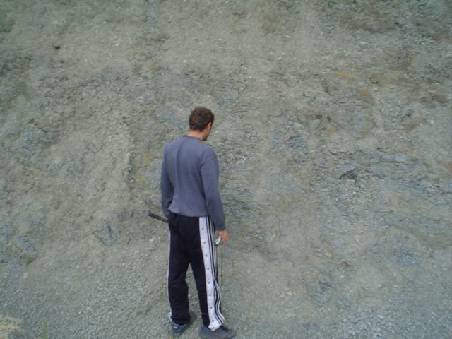
ΜΟΝΩΤΗΡΕΣ
Εικόνα 1

Slide 7
ΜΟΝΩΤΗΡΕΣ
Τα ρήγματα μπορούν να αποτελέσουν διαύλους μετανάστευσης αλλά και μονωτήρες.
Σημαντικές διεργασίες που πλήττουν τους ταμιευτήρες είναι καθοριστικές για τους μονωτήρες (αργιλικά ορκυκτά, τσιμεντοποίηση κ.α.)
Σημαντικό χαρακτηριστικό, ιδίως σε περιοχές έντονης τεκτονικής, είναι η πλαστικότητα. Οι εβαπορίτες αποτελούν σημαντικούς μονωτήρες παγκοσμίως, όπως και στον Ελληνικό χώρο.

Slide 8
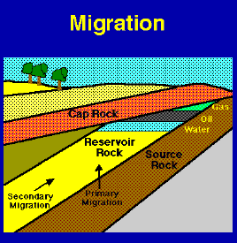
ΜΕΤΑΝΑΣΤΕΥΣΗ
Ως μετανάστευση (migration) ορίζουμε την διεργασία (ή τις διεργασίες) κατά την οποία το πετρέλαιο μετακινείται από το σημείο γένεσης (μητρικό πέτρωμα) προς την καταστροφή του στην επιφάνεια της Γης.
Εικόνα 2 (f03.classes.colgate.edu)

Slide 9
ΜΕΤΑΝΑΣΤΕΥΣΗ
Πρωτογενής μετανάστευση ονομάζεται η «έξοδος» – αποβολή των υδρογονανθράκων από το μητρικό πέτρωμα.
Ο μηχανισμός της εξαγωγής από το μητρικό πέτρωμα είναι αντικείμενο έρευνας και επηρέαζεται από την πίεση στο μητρικό πέτρωμα, την ευδιάκριτη ξεχωριστή φάση του πετρελαίου μετά την γένεσή του.
Οι βασικοί μηχανισμοί μετανάστευσης αφορούν είτε στην επίδραση του νερού είτε ανεξάρτητα από τις κινήσεις των υδάτων.

Slide 10
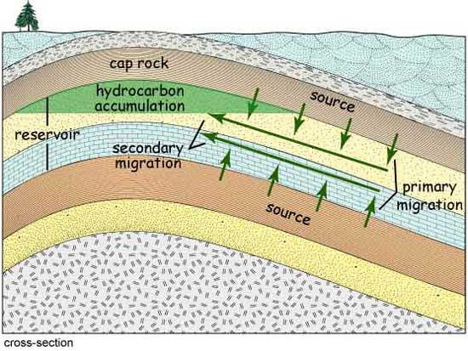
ΜΕΤΑΝΑΣΤΕΥΣΗ
Εικόνα 3 (www.gg.uwyo.edu)

Slide 11
ΜΕΤΑΝΑΣΤΕΥΣΗ
Η δευτερογενής μετανάστευση αφορά στην μετακίνηση του πετρελαίου από το μητρικό πέτρωμα μέχρι τους ταμιευτήρες και τις παγίδες, μελετά και το στρώμα μεταφοράς προς το σημείο όπου το πετρέλαιο παγιδεύεται και δύναται να αποκτήσει εμπορικό ενδιαφέρον.
Η πρωτογενής μετανάστευση αναφέρεται μόνο στις διεργασίες εξαγωγής από το μητρικό πέτρωμα.
Η κίνησή στο στρώμα μεταφοράς είναι ανάλογη της κίνησης από τον ταμιευτήρα προς την γεώτρηση, κατά την διάρκεια της παραγωγής.
Η διεργασία της μετανάστευης αναστέλλεται όταν το πετρέλαιο παγιδευτεί, και ολοκληρώνεται όταν φτάσει στην επιφάνεια της Γης.

Slide 12
ΜΕΤΑΝΑΣΤΕΥΣΗ
Ο βασικός μηχανισμός της δευτερογενούς μετανάστευσης είναι η διαφορά πυκνότητας ανάμεσα στο πετρέλαιο και το νερό (πιο πυκνό).
Σε υδροστατικές συνθήκες, η πλευστότητα (buoyancy drive) καθοδηγεί αποκλειστικά την μετανάστευση. Οι υδροδυναμικές συνθήκες έχουν περιορισμένο ενδιαφέρον, αλλά είναι σημαντικές όταν τα στρώματα μεταφοράς έχουν πολύ μικρές κλίσεις (<5^{ο})
Αν η πλευστότητα είναι η κύρια δύναμη μετανάστευσης, η αντίθετη δύναμη είναι οι τριχοειδείς πιέσεις που αυξάνονται όσο μειώνεται το πορώδες.

Slide 13
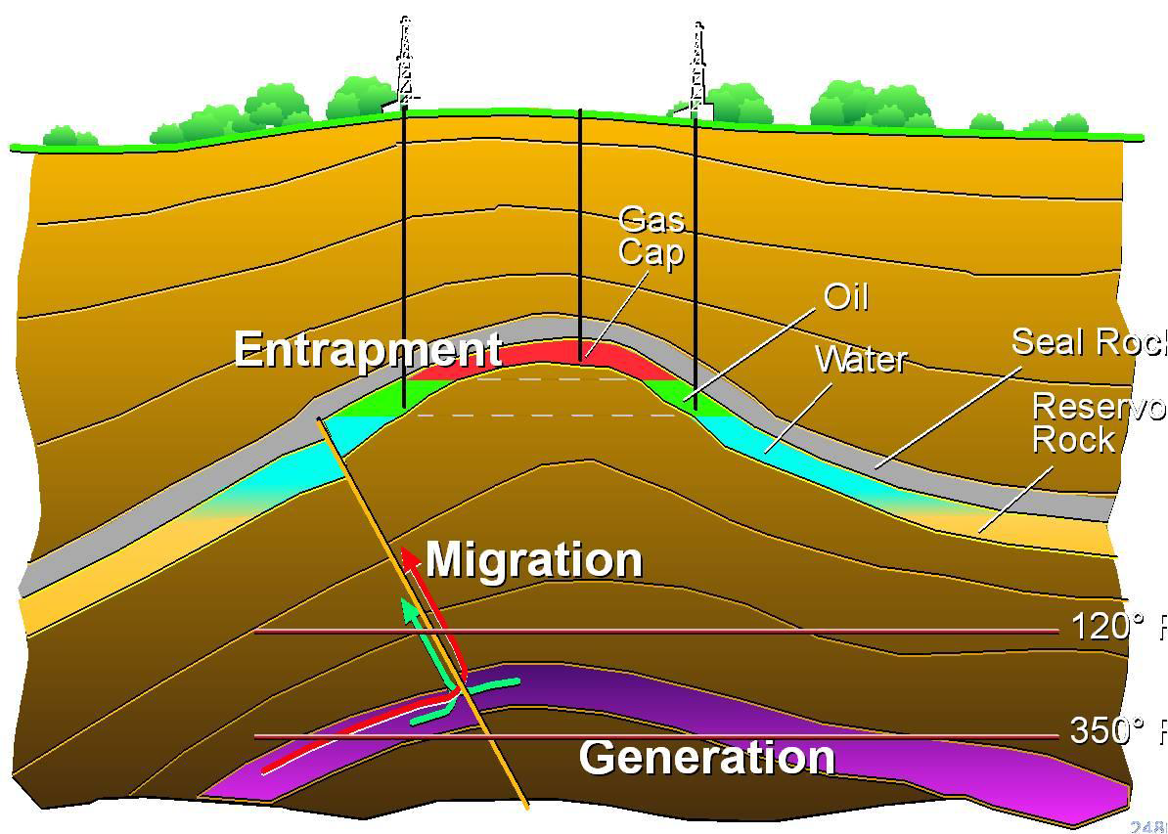
ΤΥΠΟΙ ΠΑΓΙΔΩΝ
Εικόνα 5 (ugmsc.wordpress.com)

Slide 14
ΜΕΤΑΝΑΣΤΕΥΣΗ
Οι απώλειες της μετανάστευσης υπολογίζονται από την αφαίρεση του παγιδευμένου πετρελαίου (μαζί με αυτό που φτάνει στην επιφάνεια) από το πετρέλαιο που παράγεται στο μητρικό πέτρωμα.
Τυπικές τιμές ρυθμού μετανάστευσης είναι 1-1000km/myr για τους Ψαμμίτες και 0,01-10km/myr για τα ανθρακικά στρώματα μεταφοράς.
Η Τριτογενής μετανάστευση αφορά στο πετρέλαιο που φτάνει στην επιφάνεια της Γης με την μόρφή διαφυγών και seeps. Πολλές φορές, οι διαφυγές αυτές είναι δείκτης για ανεξερεύνητες λεκάνες.

Slide 15
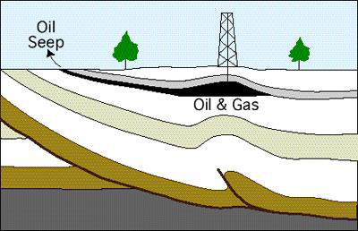
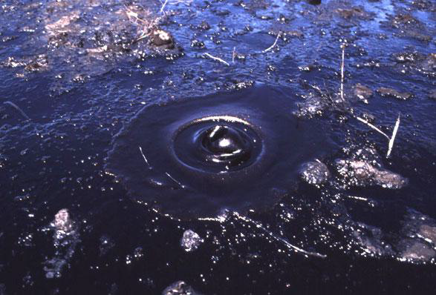
ΜΕΤΑΝΑΣΤΕΥΣΗ
Εικόνα 6 (www.cedarstrat.com)
Εικόνα 7 (www.conservation.ca.gov)

Slide 16
ΔΡΟΜΟΙ ΜΕΤΑΝΑΣΤΕΥΣΗΣ
Η μετανάστευση μπορεί να είναι κάθετη, οριζόντια ή και σε συνδυασμό.
Σε γενικά πλαίσια, οι λεκάνες προχώρας χαρακτηρίζονται από αναπτυγμένη οριζόντια και πλευρική μετανάστευση, ενώ τα παθητικά περιθώρια τείνουν να έχουν μεγαλύτερη ανάπτυξη κάθετων δρόμων.
Σημαντικό ρόλο παίζουν ξανά τεκτονικές δομές, όπως τα ρήγματα αλλά και στρωματογραφικά χαρακτηριστικά: Ρήγματα μόνωσης μπορούν να εκτρέψουν πλευρικά την ροή ενώ ρήγματα μη μόνωσης επιτρέπουν ροή κατά μήκος του επιπέδου του ρήγματος. Αντίστοιχα, αποσφηνώσεις του μονωτήρα δημιουργούν επικοινωνία ανάμεσα σε στρώματα μεταφοράς.

Slide 17
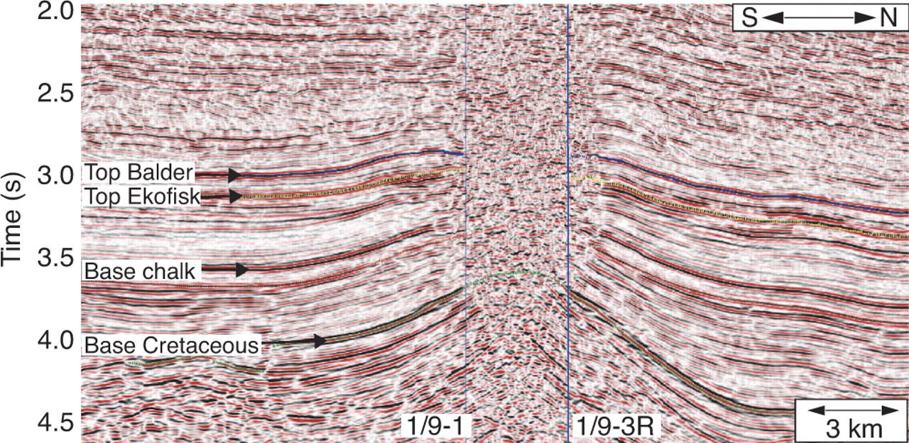
ΔΡΟΜΟΙ ΜΕΤΑΝΑΣΤΕΥΣΗΣ
Εικόνα 8 (Granli et al, 1999)

Slide 18
ΧΡΟΝΟΣ
Ο χρόνος σχηματισμού της παγίδας συγκριτικά με τον χρόνο μετανάστευσης του πετρελαίου είναι καθοριστικός. Οι χρόνοι πρέπει να συμπίπτουν για να παγιδευτεί το πετρέλαιο.
Δομικές μεταβολές μετά την παγίδευση είναι εξ’ίσου σημαντικές καθώς μπορούν να προκαλέσουν νέα μετανάστευση.
Ανάλογη χρονική εξάρτηση υπάρχει ανάμεσα στην αποθήκευση στον ταμιευτήρα και τον σχηματισμό των παγίδων.
Οι δομικές μεταβολές κατά την μετανάστευση είναι πολύ πιο σημαντικές από το αν οι αρχικές δομές είναι συναποθετικές ή μεταποθετικές.

Slide 19
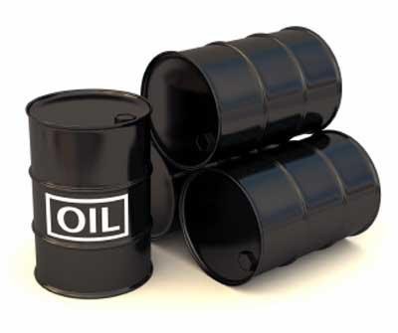
ΜΕΤΑΤΡΟΠΕΣ
Σημαντικές αλλαγές με μεγάλο οικονομικό ενδιαφέρον μπορούν να λάβουν χώρα στο πετρέλαιο, όσο αυτό είναι παγιδευμένο.
Οι σημαντικότερες είναι: Βιοαποικοδόμηση, Πλύσιμο με νερό, Απασφαλτοποίηση, Θερμική μεταβολή.
Η επίδραση των μετατροπών αυτών μπορεί να περιορίσει το αξιοποιήσημο κλάσμα και την σύνολη αξία ενός πεδίου.
1 βαρέλι = 158,98 λίτρα
Εικόνα 1 (pattersonoil.co.uk.)

Slide 20
ΜΕΤΑΤΡΟΠΕΣ
Με τον όρο βιοαποικοδόμηση ορίζεται η βακτηριακή μετατροπή του βαριού πετρελαίου. Τα βακτήρια χρησιμοποιούν και καταναλώνουν το οξυγόνο, είτε διαλυμένο στο νερό των πόρων ή από τα ιόντα του θείου.
Αυτό οδηγεί στην αύξηση της πυκνότητας και του ιξώδους.
Η βιοαποικοδόμηση λαμβάνει χώρα σε θερμοκρασίες <60^{ο}C. Απαιτεί επίσης παροχή μετεωρικού νερού. Οι συνθήκες αυτές πληρούνται σε λεκάνες προχώρας, ενώ επίσης πληρούνται στις επαφές νερού-πετρελαίου (πεδίο Burgan, Κουβέιτ).

Slide 21
ΜΕΤΑΤΡΟΠΕΣ
Το πλύσιμο με νερό συνοδεύει συνήθως την βιοαποικοδόμηση. Τα ελαφρά αλκάνια και οι αρωματικοί υδρογονάνθρακες με χαμηλό σημείο βρασμού (π.χ. Ξυλένιο) είναι ευδιάλυτα.
Βασική απαίτηση είναι συνεχής ροή μετεωρικού νερού και θερμοκρασίες >70^{ο}.
Τελικό αποτέλεσμα είναι αλλαγές στη σύνθεση του πετρελαίου. Για την μελέτη αυτή χρειάζεται να εξεταστεί η τροφοδοσία σε μετεωρικό νερό σε συνάρτηση με την γεωθερμική βαθμίδα της λεκάνης.

Slide 22
ΜΕΤΑΤΡΟΠΕΣ
Η απασφαλτοποίηση είναι η διεργασία καθίζησης της βαριάς ασφάλτου, ως αποτέλεσμα της εμφύσησης ελαφρών υδρογονανθράκων.
Λαμβάνει χώρα κατά την υψηλή ωρίμανση στην μητρική κουζίνα και όταν η πετρελαϊκή συγκέντρωση δέχεται την τελευταία αέρια φόρτιση.

Slide 23
ΜΕΤΑΤΡΟΠΕΣ
Ανάλογες θερμικές μεταβολές που λαμβάνουν χώρα από τη στιγμή της γένεσης μέχρι την ωρίμανση, επισυμβαίνουν και κατά την παγίδευση.
Βαριά συστατικά αντικαθίστανται βαθμιαία από ελαφρότερα.
Σε ψηλές θερμοκρασίες >160^{ο} οι αντιδράσεις διάσπασης του πετρελαίου γίνονται με τέτοιο ρυθμό που μπορούν να καταστρέψουν μια πετρελαϊκή συγκέντρωση σε σχετικά μικρή περίοδο.

Slide 24
Σημείωμα Αναφοράς
Copyright, Πανεπιστήμιο Πατρών, Αβραάμ Ζεληλίδης. «Γεωλογία Πετρελαίων». Έκδοση: 1.0. Πάτρα 2015. Διαθέσιμο από τη δικτυακή διεύθυνση: https://eclass.upatras.gr/courses/GEO353

Slide 25
Σημείωμα Χρήσης Έργων Τρίτων
Το υλικό της παρουσίασης προέρχεται από:
Τις σημειώσεις από τις παρουσιάσεις του Καθηγητή του Τμήματος Γεωλογίας Αβράαμ Ζεληλίδη
Το φωτογραφικό αρχείο του εργαστηρίου Ιζηματολογίας Πανεπιστημίου Πατρών

Slide 26
Τέλος Ενότητας

